Slide 1
Depth First Search
140810170030 – Arif Rhizky Gilang Purnama

Slide 2
DFS (Depth First Search)
DFS (Depth First Search) adalah sebuah metode traversal dalam sebuah graph yang mendahului kedalaman. Metode pencariannya yaitu dengan cara mengunjungi simpul-simpul secara sistematik.

Slide 3
DFS (Depth First Search)
Algoritme DFS adalah algoritma recursion yang memanfaatkan backtracking. Algoritma ini melakukan pencarian secara mendalam pada semua node dengan terus melakukan pencarian ke bawah selama memungkinkan. Jika tidak memungkinkan, algoritme ini akan beralih menggunakan backtracking.

Slide 4
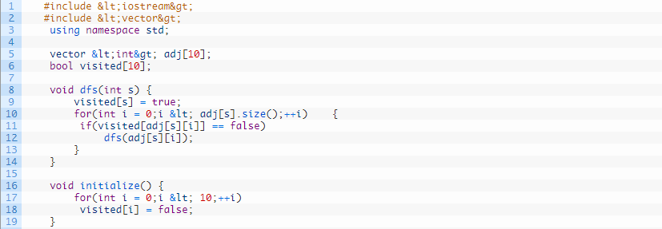
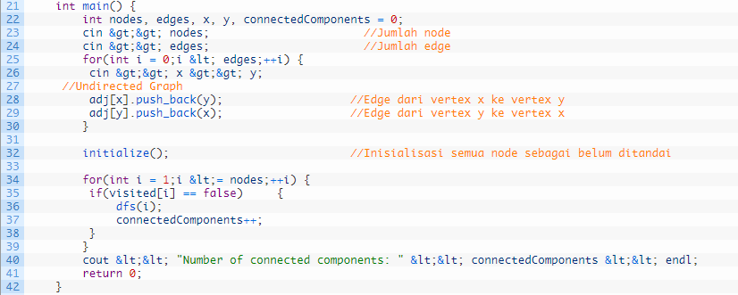
Program DFS

Slide 5
Algoritma
Traversal dimulai dari simpul v.
Kunjungi simpul v,
Kunjungi simpul w yang bertetangga dengan simpul v.
Ulangi DFS mulai dari simpul w.
Ketika mencapai simpul u sedemikian sehingga semua simpul yang bertetangga dengannya telah dikunjungi, pencarian dirunut-balik ke simpul terakhir yang dikunjungi sebelumnya dan mempunyai simpul w yang belum dikunjungi.
Pencarian berakhir bila tidak ada lagi simpul yang belum dikunjungi yang dapat dicapai dari simpul yang telah dikunjungi.

Slide 6
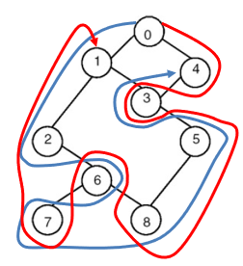
Contoh pengaplikasian
Dengan menggunakan DFS, traversal menghasilkan sebagai berikut:
0 1 2 6 7 8 5 3 4
0 4 3 5 8 6 7 2 1

Slide 7
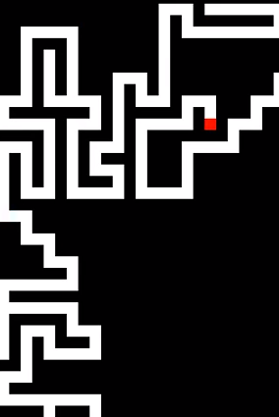
Contoh pengaplikasian
Contoh lain yaitu dalam membuat sebuah maze random bisa menggunakan algoritma DFS.
Bisa juga untuk mencari Topological Sorting

Slide 8
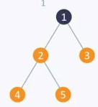
Contoh soal Tentukan traversal dari graf berikut menggunakan DFS

Slide 9
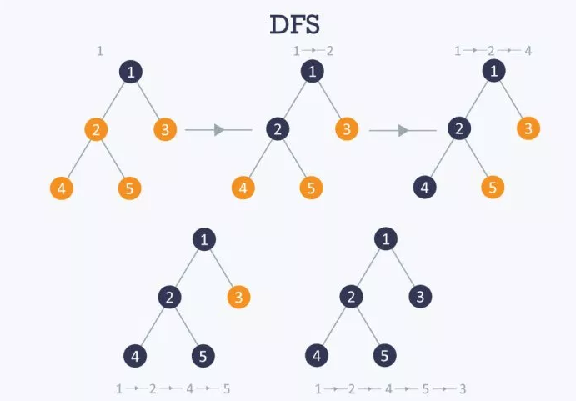
Jawaban
Alur DFS adalah seperti gambar di sebelah kiri.
Setelah masuk ke node paling ujung (4), akan melakukan backtracking menuju (5) dan (3)
1 2 4 5 3

Slide 10
Kompleksitas waktu DFS
O(V+E)O(V+E)
saat diimplementasikan menggunakan adjacency list.

Slide 11
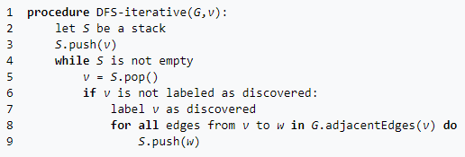
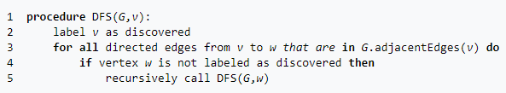
Pseudocode Metode Rekursif
Pseudocode Metode non-Rekursif

Slide 12
TERIMA KASIH

